Slide 1

មជ្ឈមណ្ឌលកូរ៉េ សហ្វវែរ អេច អ ឌី
Korea Software HRD Center
Java Presentation Materials
ឣ្នកប្រឹក្សាយោបល់: បណ្ឌិត​​ គីម​ ថេខ្យុង
ឣ្នកណែនំា: លោក លាង ប៊ុនរ៉ុង
លោក លន់ សុវត្ថានា
លោក ផេង តុលា
លោក ដារ៉ា ពេញចិត្ត
www.kshrd.com.kh

Slide 2
ថ្នាក់ សៀមរាប
ក្រុមទី ២
ប្រធានបទ៖ Control Flow Statement នៅក្នុង JAVA
សមាជិក
១.​ លោក អ៊ាង ភារា
២. លោក សឹង​ ចាន់ឆៃហេង
៣. លោក គង់ សុផានិត
៤. លោក ហៀម សីហា
៥. លោក លី គីមសៀ

Slide 3
មាតិកា
Method :
១. Structure
២. Return Type
៣. Access modifier
៤. Parameter
Class & Object :
៥. Class Structure
៦. Constructor
៧. This & This()
៨. Object Creation

Slide 4
១. Method’s Structure
Method គឺជាការប្រមូលផ្តុំនៃ Statements សំរាប់ដំណើរការ នូវសកម្មភាព ឬការងារអ្វីមួយ។
Structure of Method
Syntax:
AccessModifire ReturnType methodName( Parameter List){
//Statement;
}
AccessModifire: ជាកំរិតនៃការ Access ។
ReturnType: អាចមាន return ឬក៏គ្មាន។
MethodName: ជាឈ្មោះរបស់ Method។
Parameter List: អាចបោះតំលៃទៅឲ្យ Method។
Statement: ជាកន្លែងសំរាប់អនុវត្ដន៍ការងាររបស់ Method។

Slide 5
២. Return Type
ប្រភេទនៃ Method មាន ៤​ប្រភេទ គឺ៖
Method គ្មាន Parameters និង គ្មាន Return Type
Method គ្មាន Parameters និង មាន Return Type
Method មាន Parameters និង គ្មាន Return Type
Method មាន Parameters និង មាន Return Type

Slide 6
២. Return Type
Method គ្មាន Parameters និង គ្មាន Return Type
ជា Method ដែលមាន type ជា void វាមិនមាន Return Type ទេ។
public void output(){
System.out.println(“Hello Wold”);
}
Method គ្មាន Parameters និង មាន Return Type
public int sum(){
int a,b;
return a+b;
}

Slide 7
២. Return Type
Method មាន Parameters និង គ្មាន Return Type
public void sum(int a, int b){
int s;
s=a+b;
system.out.println(s);
}
Method មាន Parameters និង មាន Return Type
public int sub(int a, int b){
return a-b;
}

Slide 8
៣. Access modifier
៣.១ និយមន័យ៖
Java ផ្តល់ access modifiers មួយចំនួនដើម្បីធ្វើការកំណត់អំពីកម្រិតនៃការ access ទៅកាន់ class, variable, method និង constructor។
កម្រិតនៃការ access មានបួនគឺ
Private: កម្រិតនៃការ​access បានត្រឹមតែ class ខ្លួនឯង
Defualt: កម្រិតនៃការ​access បានត្រឹម package និង class (no access modifier)
Protected: កម្រិតនៃការ​access បានត្រឹម class, package និង subclass
Public: កម្រិតនៃការ​access បាន class, package, subclass និង world

Slide 9
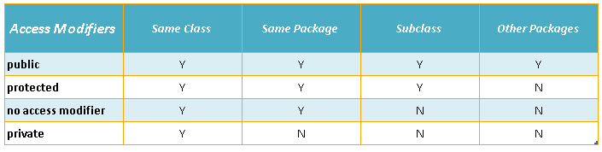
៣. Access modifier
៣.២ Diagram:

Slide 10
៤. Parameter
៤.១ និយមន័យ:
Parameter គឺត្រូវគេប្រើប្រាស់សម្រាប់ធ្វើការផ្តល់ព័ត៌មានទៅ​Method or Constructor
ការប្រកាស method or constructor គឺជាប្រកាសចំនួន នឹងប្រភេទរបស់ arguments សម្រាប់ method or constructor នោះ។
Public double sum(int x, int y){};
Parameter គឺសំដៅទៅលើ list របស់ variable នៅពេលធ្វើការប្រកាស method
Arguments គឺសំដៅទៅលើ តម្លៃពិត​ដែលត្រូវបានគេផ្តល់អោយនៅពេលដែលធ្វើការហៅ method មកប្រើ

Slide 11
៤. Parameter
៤.២ ប្រភេទរបស់ Parameter:
យើងអាចក្រាស parameter ជាមួយ any data type ដែលវាដូចជា៖
Primitive data type(int, double, ….), Object, Array, ……
៤.៣ Parameter Names:
ឈ្មោះរបស់ Parameter មិនអាចមានឈ្មោះដូចគ្នា នៅក្នុង Method តែមួយ ឬ Constructor តែមួយ
វាអាចមានឈ្មោះដូចទៅនឹង Class’s field ប៉ុន្តែ Class’s field ត្រូវប្រើ Keyboard thisដើម្បីបញ្ជាក់

Slide 12
៤. Parameter
៤.៤ Arbitrary Number of Arguments:
យើងអាចប្រើ construct ដែលមានឈ្មោះថា varargs នៅពេលដែលយើងមិនដឹងពីចំនួន parameter ជាក់លាក់
Varargs វាជា shortcut ដើម្បីបង្កើត parameter ជាលក្ខណៈ array
Syntax:
DataType… parameter_name
ឧទាហរណ៍

Slide 13
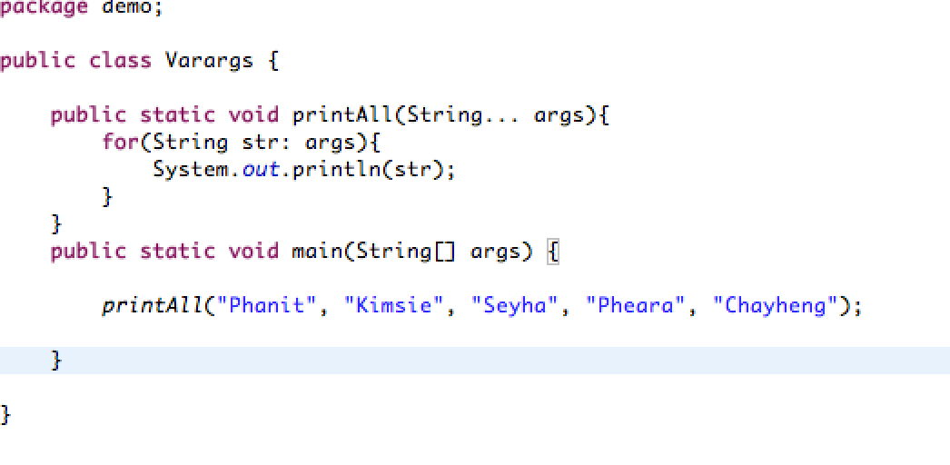
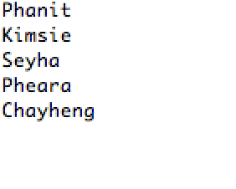
៤. Parameter
៤.៥ Arbitrary Number of Arguments:
Result

Slide 14
៤. Parameter
៤.៦ Passing Primitive Data Type Arguments:
Primitive paramenter ត្រូវបានគេប្រកាសជាលក្ខណៈ primitive data type ដែលមានដូចជា៖ int, double, float,……
៤.៧ Passing Reference Data Type Argument:
Reference Data Type parameter មានដូចទៅនឹង Object ដែរ ដែលត្រូវបានប្រើសម្រាប់ធ្វើការផ្តល់តម្លៃទៅអោយ Method តាមរយៈ Object

Slide 15
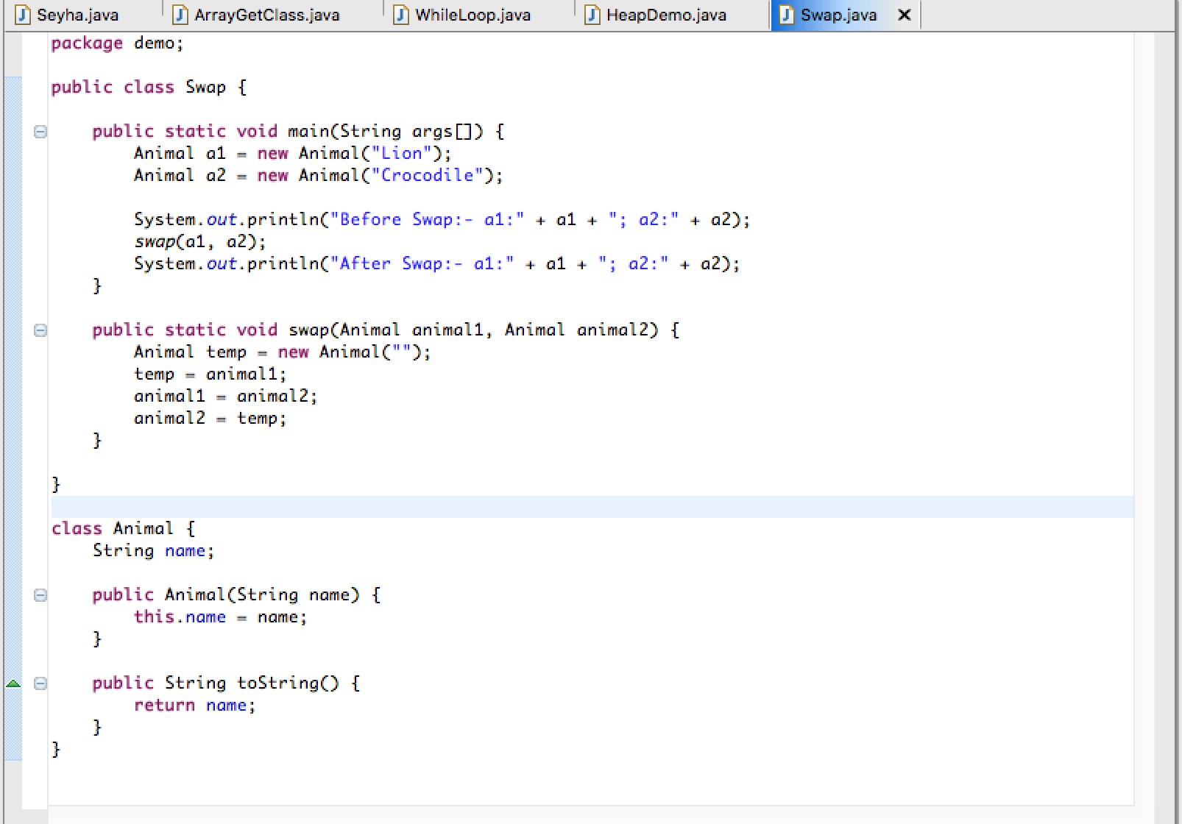
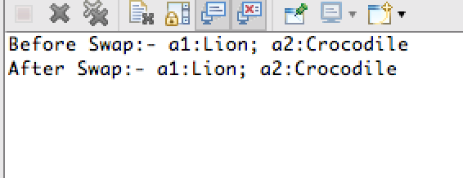
៤. Parameter
ឧទាហរណ៌

Slide 16
៥.​ Class Structure
៥.១.​ និយមន័យ
Class ជាអ្វី​? Class គឺជា ពុម្ភគម្រូ ដែលមាន Behavior និង State សម្រាប់បង្កើត Object
Syntax:
AccessModifire class ClassName{
State
Behaviors
}

Slide 17
៥.២​ Class Member
Class Member:
ធាតុផ្សំរបស់ Class Member សំដៅទៅលើ Variable និង Method ទាំងអស់ដែលមាននៅក្នុង Class​ ។
Local Variable:
សំដៅទៅលើ Variable ដែលស្ថិតក្នុងបណ្តុំ Methods ឬក៏ Constructor ។
វាត្រូវបានប្រកាសនិង ផ្តល់តំលៃចាប់ផ្តើមដំបូង គឺស្ថិតនៅក្នុង Method ហើយវាត្រូវបានបញ្ចប់ ដំណើរការ នៅពេលដែល Method បញ្ចប់ការងាររបស់ខ្លួន ។

Slide 18
៥.២​ Class Member (ត)
Instance Variable:
Instance Variable មានទីតាំងនៅក្នុង Class, ប៉ុន្តែវាស្ថិតនៅក្នុងខាងក្រៅ Method និង Constructor ។
វាដំណើរការនៅពេល Class កំពុងតែដំណើរការ ហើយវាអាចដំណើរការបានដោយការកោះ​​ ហៅពី Method ឬ Constructor ។
Class Variable:
Class Variable គឺត្រូវបានប្រកាសឡើងនៅក្រៅ Method និង Constructor ដោយប្រើពាក្យ static នៅខាងមុខ​ ។

Slide 19
៦. Constructor
Constructor: គឺជា method ពិសេសមួយដែលប្រើសម្រាប់ផ្ដើមតម្លៃទៅឲ្យ Object​ ។
Constructor ត្រូវបាន ហៅនៅពេលដែល Object ត្រូវបានបង្កើត។
គោលការនៃការបង្កើត Constructor គឺ៖
វាត្រូវមានឈ្មោះដូចនឹង ឈ្មោះរបស់ Class
វាមិនមាន Return Type ទេ
Constructor ត្រូវបានហៅដោយស្វ័យប្រវត្តិ នៅពេលគេប្រើ Keyword this និង​ super
Class មួយអាចមាន Constructor ច្រើនដែលត្រូវបានគេហៅថា Overload Constructor

Slide 20
៦. Constructor (ត)
ឧទាហរណ៍៖
របៀបបង្កើត Constructor:
public class Puppy {
private String name;
public Puppy(){ // Default Constructor }
public Puppy(String n){
name=n; // Constructor with parameter
}
}

Slide 21
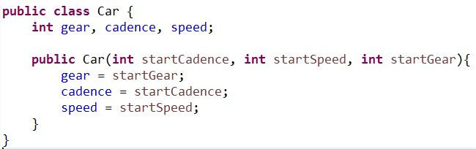
៦. Constructor (ត)
ឧទាហរណ៏ៈ
នៅក្នុងដំណើរការការបង្កើត object ថ្មីរបស់ class Car គឺ constructor ត្រូវបានហៅដោយឆ្លងកាត់ keyword “new” ។
ឧទាហរណ៏ៈ​ Car myCar = new Car(100, 200, 300);

Slide 22
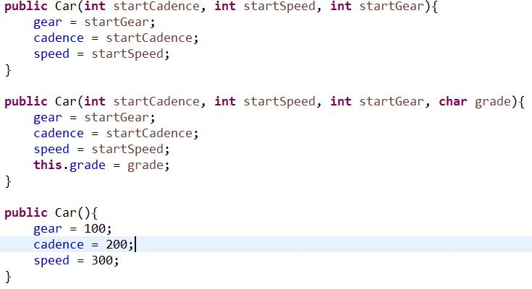
៦. Constructor (ត)
នៅក្នុង class មួយអាចមាន​ constructor លើសពីមួយ ។
ឧទាហរណ៏ៈ

Slide 23
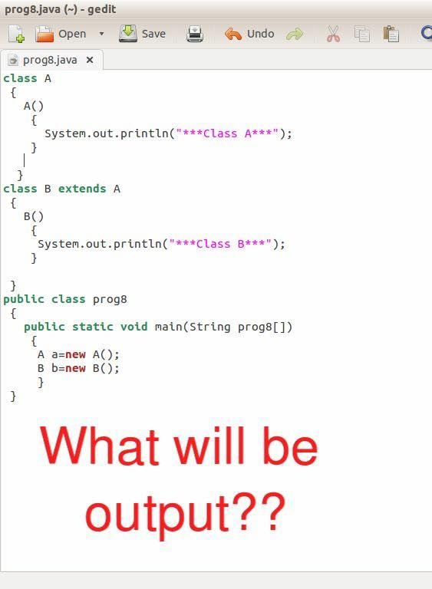
៦. Constructor (ត)
ចំណាំ៖ នៅក្នុងករណី child class inherit from parent class នោះនៅពេលដែល object របស់​ child class ត្រូវបានបង្កើតវានឹងហៅ no-argument of parent class ផងដែរ ។
ឧទាហរណ៏៖
Output: ***Class A***
***Class A***
***Class B***

Slide 24
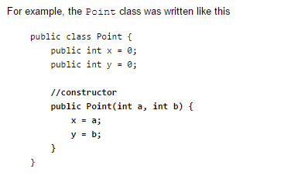
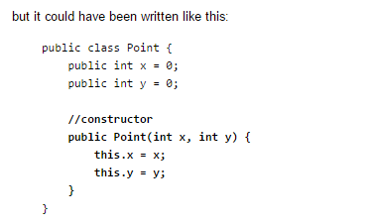
៧. this and this() keyword
នៅក្នុង instance method ឬក៏ constructor, this គឺជាពាក្យបញ្ជាក់សំអាងថាជារបស់ Current Object របស់ Class ។ ហើយមូលហេតុ ទូទៅបំផុតសម្រាប់ ការប្រើប្រាស់ this គឺ​ដោយសារតែ field មួយត្រូវបានប្រើរួច ដោយ method ឬ constructor parameter ។

Slide 25
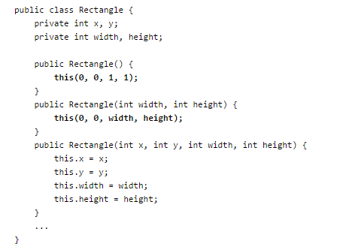
៧. this() keyword
នៅក្នុង constructor, យើងក៏អាចប្រើប្រាស់ this() បានដែរ គឺសំរាប់​ call constructor មួយផ្សេងទៀតពី Class តែមួយ។

Slide 26
៨. Creating an object
ក្នុងការបង្កើត Object គឺមាន៣ដំនាក់កាល :
Animal dog = new Animal();
- Declaration : ការប្រកាសអញ្ញាតជាមួយ Variable name នឹង Object type.
-​ Instantiation : ប្រើប្រាស់ new keyword ដើម្បីបង្កើត object.
- Initialization : keyword new បន្តដោយការហៅទៅ Constructor.
Declaration
Initialization
Instantiation

Slide 27
៩. ឯកសារយោង
http://www.dotnetperls.com/switch-java
https://docs.oracle.com/javase/tutorial/java/javaOO/constructors.html
https://docs.oracle.com/javase/tutorial/java/javaOO/thiskey.html
http://www.tutorialspoint.com/java/java_object_classes.htm
https://docs.oracle.com/javase/tutorial/java/javaOO/arguments.html
http://www.javatpoint.com/this-keyword

Slide 28
សូមអរគុណ!!!

Slide 29
សូមស្វាគមន៍ចំពោះសំណួរ

